Slide 1

Gestión Territorial Rural:
Un enfoque para
fortalecer la gobernanza
San Salvador, 22 de julio de 2010

Slide 2
Las transformaciones de Centroamérica y la necesidad de entender sus Dinámicas Territoriales
La globalización se expresa en dinámicas territoriales que condicionan los esfuerzos de Gestión Territorial Rural
Frente a este conjunto de dinámicas, surgen nuevas disputas territoriales
Hay una necesidad de generar conocimiento relevante para actores sociales (comunidades rurales, campesinas, indígenas, afro-descendientes, etc.) para enfrentar las nuevas y viejas disputas por el uso y control de los territorios de Centroamérica
Hay una necesidad de informar procesos para la generación de políticas, programas y proyectos que buscan el desarrollo inclusivo, sostenible y que conlleve a la gobernabilidad

Slide 3
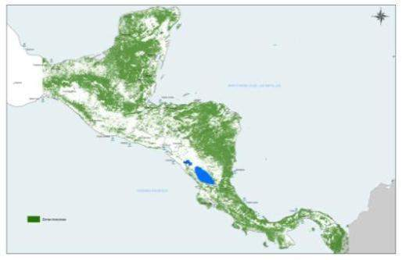
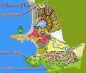
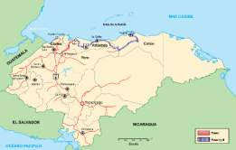


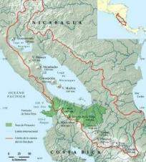
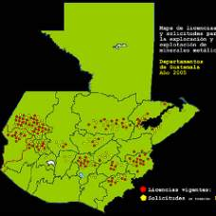
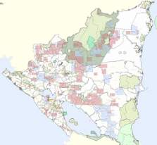
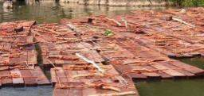
Cambio económico y Dinámicas Territoriales:
De agro-exportación a remesas, turismo, actividades extractavistas, maquila agrícola, etc.
Maquila agrícola en el norte de Costa Rica
Cambio en patrones y regímenes de crecimiento económico y acumulación
(los 3 componentes de acumulación: capital, personas y territorio)

Slide 4
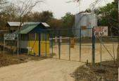
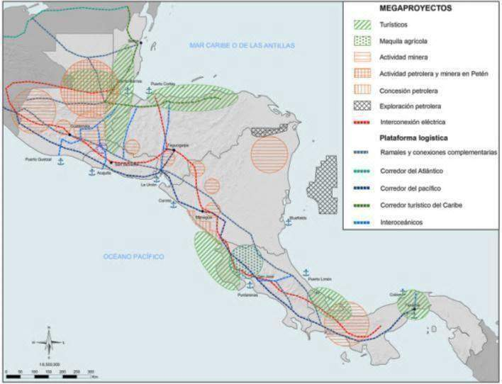
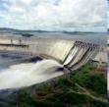
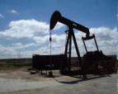
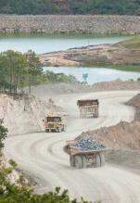
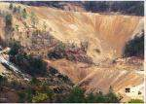
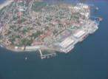
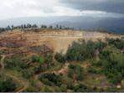

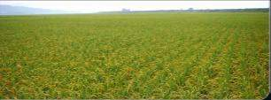
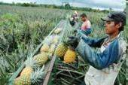

Expansión hacia “nuevos territorios” para la acumulación
Acceso/control sobre recursos y territorios
Re-configuración territorial; nuevas dinámicas territoriales; nuevas disputas territoriales

Slide 5
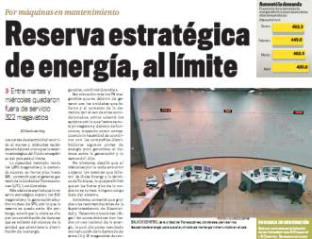
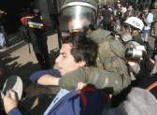
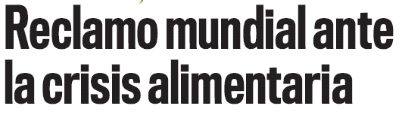

Crisis Global y Disputas Territoriales
Aumento de conflictos sociales derivados de la crisis
La crisis global (financiera, ambiental, alimentaria, seguridad, …) representa un nuevo factor con grandes repercusiones territoriales
El estallido de las burbujas financieras implica un mayor interés en abrir nuevos espacios de acumulación en la esfera real en un afán de encontrar una salida a la crisis económica global

Slide 6
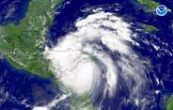
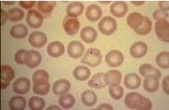


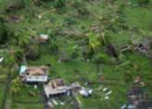
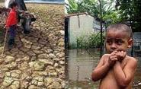
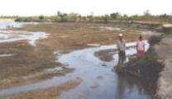
Crisis climática y Dinámicas Territoriales
La región ya enfrenta los impactos del cambio climático global
Mayor frecuencia e intensidad de los eventos extremos Sequías - mayor inseguridad alimentaria Aumento de enfermedades Incremento de incendios forestales y pérdida de biodiversidad Aumento en el nivel del mar impactando la infraestructura y la disponibilidad de agua
Centroamérica: Índice de Riesgo Climático
Impactos severos sobre la salud humana, la seguridad alimentaria, la actividad económica e infraestructura física
Menos de 3 meses secos consecutivos
4 a 6 meses secos consecutivos
Más de 6 meses secos consecutivos
Menos de 3 meses secos más inundaciones
4 a 6 meses secos más inundaciones
Más de 6 meses secos más inundaciones

Slide 7
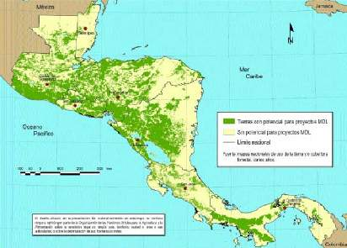
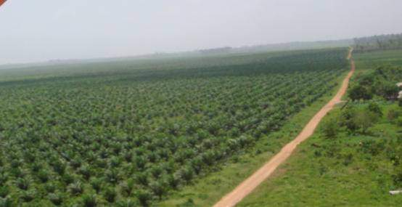
Crisis Climática y Disputas Territoriales
Propuesta de Tierras Kyoto en C.A
Territorios para mitigar el cambio climático: Capturar carbono y producir agrocombustibles
La búsqueda de aprovechamiento de las oportunidades derivadas de los emergentes mercados para mitigar el cambio climático
  Mecanismos de Desarrollo Limpia (MDL)
  Agrocombustibles
  Reducción de emisiones por Deforestación y Degradación (REDD)
Significa nuevas disputas por el control y uso de los territorios (ej. producción de alimentos vs. energía)
Los territorios de la mitigación no son los mismos que los territorios de la adaptación
Un riesgo de no construir una agenda para la adaptación

Slide 8
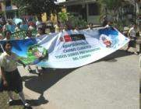
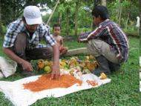
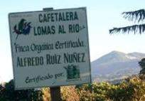
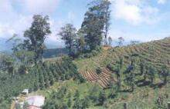
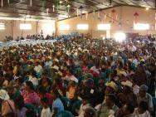
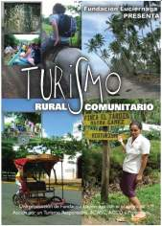
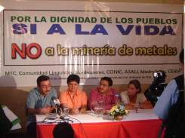
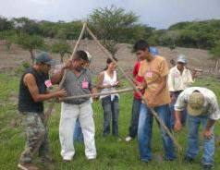
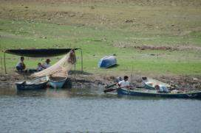
Frente a este contexto de disputas hay un abanico de respuestas de los actores en los territorios:
  Inserción
  Resistencia
  Innovación

Slide 9
Territorio como construcción social
El territorio es un espacio socialmente construido a partir de:
Contenedores de diferentes visiones y apuestas estratégicas (crecimiento económico, conservación, “desarrollo”, etc.)
Conflictos y cooperación entre actores con diferentes niveles de poder e intereses
Tensiones entre fuerzas estructurales y las prácticas de actores del territorio
Con identidades e institucionalidades que definen las relaciones entre los actores y la distribución y uso de los recursos
Gestión Territorial Rural
Requiere acceso, control y poder
Supone resolver conflictos y disputas
Desarrollo y Gobernabilidad

Slide 10
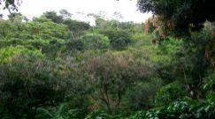
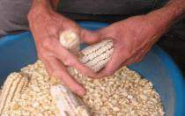
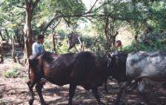
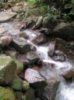
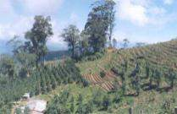
Gestión Territorial Rural
Pensando en una gestión territorial
inclusiva, sostenible y
que contribuya a la gobernanza

Slide 11
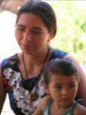
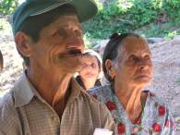
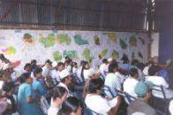
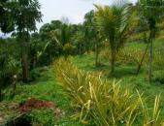
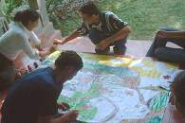
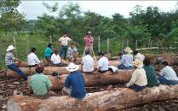
Inclusión supone fortalecer las estrategias de vida de las comunidades rurales más vulnerables
Reconociendo que el conjunto de actores que influyen en la gestión del territorio tienen poderes diferenciados, tanto vertical (escalas jerárquicas), como horizontalmente (al interior del territorio) y desde fuera de los territorios
Herramientas no neutrales deben buscar empoderar a los pobres rurales
Fortalecer la voz e influencia en la toma de decisiones sobre manejo de los recursos naturales del territorio

Slide 12
Sostenibilidad supone reconocer la contribución de las estrategias de vida rurales en el manejo de los servicios ecosistémicos
Servicios Ecosistémicos
Servicios de Provisión
Alimentos
Medicinas naturales
Leña
Agua
Fibras
Recursos genéticos
Servicios de Regulación
Calidad del aire
Regulación del clima
Regulación del agua
Control de erosión
Control de plagas
Mitigación de riesgos
“Son los beneficios que la gente obtiene de los ecosistemas”
Servicios Culturales
Identidad y diversidad cultural
Valores espirituales
Conocimiento
Recreación
Servicios de Soporte
Producción de oxígeno
Formación de suelo
Reciclaje de nutrientes
Polinización
Definición de acuerdo a la “Evaluación Ecosistémica del Milenio”, una publicación de la ONU en la que trabajaron más de 1,300 científicos

Slide 13
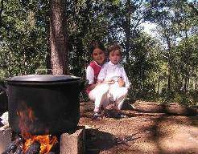
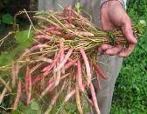
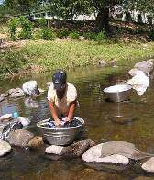

Sostenibilidad supone reconocer la contribución de las estrategias de vida rurales en el manejo de los servicios ecosistémicos
1
Manejo para el autoabastecimiento
(alimentos, agua, leña, bienestar espiritual)

Slide 14




Sostenibilidad supone reconocer la contribución de las estrategias de vida rurales en el manejo de los servicios ecosistémicos
2
Manejo para la
generación de ingresos
(agricultura, ganadería, agroforestería, turismo rural, artesanías, etc.)

Slide 15






Sostenibilidad supone reconocer la contribución de las estrategias de vida rurales en el manejo de los servicios ecosistémicos
3
Manejo para ‘producción’ de
servicios ecosistémicos
y reconocimiento externo
(calidad del agua y regulación del agua, conservación de biodiversidad, captura de carbono)

Slide 16
Gobernanza supone una institucionalidad que fortalece derechos, promueva la acción colectiva y plataformas de negociación
Arreglos institucionales encadenados que toman en cuenta las estrategias de vida rurales para el manejo de los servicios ecosistémicos
Nivel 1. Prácticas para el Autoabastecimiento:
Partir de las reglas y normas establecidas por las comunidades, tomando en cuenta la distribución interna para los miembros más vulnerables de la comunidad (mujeres, campesinos sin tierra, etc.)
Alcanzar acuerdos durables a este nivel es crucial para respaldar plataformas de negociación de actores locales frente a los actores externos (actores nacionales, internacionales, grupos económicos, etc. )
Nivel 2. Prácticas para la Generación de Ingresos:
Una institucionalidad meso que fortalece la acción colectiva, la identidad territorial y facilita procesos de representación y negociación entre diferentes intereses
Nivel 3. Prácticas para garantizar servicios ecosistémicos de interés regional/global:
Este tercer nivel puede ser inviable o convertirse en amenaza si no se afinca en los dos niveles anteriores (ej. parques tradicionales de conservación pura)
Dado que el ámbito a este nivel es nacional, regional o internacional, un tema crucial es la participación de las comunidades rurales en las decisiones sobre el uso de los recursos del territorio, lo cual pasa por una revalorización del papel de las comunidades rurales en el manejo de los RRNN

Slide 17




Gobernanza supone una institucionalidad que fortalece derechos, promueva la acción colectiva y plataformas de negociación
Derechos de propiedad sobre los recursos naturales:
El uso y control de los recursos naturales están determinados por medio de la designación de los derechos de propiedad, ya sean derechos de facto o de jure
La propiedad se refiere a una relación social que define los derechos (de un propietario) con respecto a algo de valor (una fuente de beneficios o ingresos) frente a todos los demás. Entonces, “derechos de propiedad son un reclamo a un flujo de beneficios que otros tienen que respetar” (Bromley 1991)
Los derechos no son estáticos y continuamente requieren esfuerzos de negociación entre el conjunto de usuarios (propietarios, arrendatarios, el Estado, etc.), así como los individuos que directamente o indirectamente tienen influencia sobre, o están influidos por, los arreglos relacionados con los recursos del territorio

Slide 18
Tipo de recursos naturales
Tipo de bienes o recursos refieren a la naturaleza del bien
Generalmente, se clasifican con relación a su exclusividad y su subtractibilidad o rivalidad
Exclusividad
Bajo Alto
Alto
Subtractibilidad
Bajo
Bienes comunes | Bienes privados
Bienes públicos | Bienes de tarifa

Slide 19
Tipo de recursos naturales
Bienes comunes - recursos que difícilmente pueden excluir personas de sus beneficios. Sin embargo, el uso o consumo de una unidad de este recurso disminuye la cantidad del recurso para otros
Bienes públicos - recursos que difícilmente pueden excluir personas de sus beneficios, ni el uso de una unidad de este recurso va a disminuir el recurso
Bienes privados - recursos que pueden excluir personas de sus beneficios y el uso o consumo de una unidad de este recurso disminuye la cantidad del recurso para otros
Bienes de tarifa - recursos que pueden excluir personas de sus beneficios, sin embargo, el uso o consumo de una unidad de éste recurso no disminuye la cantidad del recurso para otros
Exclusividad
Bajo Alto
Alto
Subtractibilidad
Bajo
Bienes comunes | Bienes privados
Bienes públicos | Bienes de tarifa

Slide 20

Tipos de propiedad de los RRNN
Propiedad se refiere a un tipo de posesión. Hay cuatro categorías de la propiedad para los recursos naturales:
Acceso abierto
Propiedad privada
Propiedad pública o del Estado
Propiedad común o comunal

Slide 21
Régimen de la propiedad común
Los regímenes de la propiedad son instituciones separadas de los bienes comunes y los derechos de propiedad. Se refiere a los arreglos de cómo hacer decisiones que define las condiciones de “acceso a” y “control sobre” un rango de beneficios surgiendo de un sistema de recursos
Los regímenes de propiedad común son “sistemas de gestión donde los recursos son accesibles a un grupo de propietarios de derechos, quienes tienen el poder de alienar el producto del recurso, pero no el recurso en sí mismo” (Forni, 1998)
Los recursos comunes podrían pertenecer a los gobiernos locales, regionales o nacionales; a grupos comunales; a individuos o corporaciones privadas; o ser usados como un recurso de acceso abierto por cualquiera que pueda accesarlo
El éxito o fracaso de cualquier régimen de propiedad para proteger los recursos tiene más que ver con su habilidad de regular el acceso y uso de la propiedad que con el tipo de propiedad – ya sea privada, común o pública

Slide 22
Gobernanza supone una institucionalidad que fortalece derechos, promueva la acción colectiva y plataformas de negociación
Una Canasta de Derechos
La clave para expandir e innovar el acceso y control de los RRNN es desentrañar y negociar diferentes niveles de derecho y responsabilidad
Es fundamental entender la variedad de facultades que se otorgan con los derechos de propiedad de RRNN
    ACCESO: Derecho a ingresar y disfrutar beneficios no-extractivos (caminatas, sentarse a disfrutar el paisaje o a tomar el sol, etc.)
    EXTRACCIÓN: Derecho de extraer productos (agua, leña, pesca, plantas, cosecha)
    MANEJO: Derecho de regular patrones de uso interno y transformar el recurso (sembrarlo, quemarlo, etc.)
    EXCLUSIÓN: Derecho de determinar quién accede y/o extrae; y cómo éstos derechos se transfieren
    ENAJENACIÓN: Derecho de transferir los derechos de manejo y exclusión

Slide 23
Gobernanza supone una institucionalidad que fortalece derechos, promueva la acción colectiva y plataformas de negociación
Expandir, consolidar e innovar los derechos:
Los diferentes derechos se dividen entre una variedad de agentes, por eso tienen un punto de partida para negociarlos entre diferentes actores (Estado, propietarios privados, arrendatarios, concesionarios, usuarios y manejadores, etc.)
Experiencias de ampliación de derechos en Latinoamérica:
  Reservas Extractivistas en Brasil
  Concesiones forestales comunitarias en Petén, Guatemala
  Ejidos y tierras comunales en México
  Comarcas indígenas en Panamá
  Cooperativas de la reforma agraria y PTT en El Salvador

Slide 24


Consolidando derechos en Guatemala
Parque Mirador
Áreas de concesiones comunitarias
ACOFOP maneja 449,829 ha. de bosque en la Reserva de Biosfera Maya (RBM) de Petén (concesión comunitaria más grande del mundo)
El acceso a las concesiones forestales comunitarias: Proceso largo, que requirió mucha capacidad de negociación frente al Estado, organizaciones de conservación y empresarios madereros
Importancia del patrimonio cultural:
Propuesta de Parque Mirador
Reversión de concesiones forestales comunitarias en áreas de interés de patrimonio cultural
Tikal

Slide 25



Consolidando derechos en Guatemala
Mapa de Concesiones Petroleras en Petén
Franja Transversal
del Norte
Dinámicas y disputas territoriales actuales en Petén:
Petróleo, agro-combustibles, infraestructura, mega-turismo, migración y concentración de tierras, narcotráfico, etc.

Slide 26


¿Consolidando derechos en Guatemala?
REDD: ¿Amenaza o fortalece derechos frente a las nuevas dinámicas territoriales?
Construcción/negociación de nuevos derechos:
“Derechos de Carbono”
Diversificación de estrategias de vida: REDD+, turismo comunitario a partir de la gestión territorial
Posibilidad de mayores restricciones de derechos - Expansión de áreas protegidas como estrategia oficial
de cambio climático, promovido
por MARN, el ente rector de la estrategia nacional de cambio climático
¿Quiénes tienen los derechos
(y responsabilidades) sobre el carbono?
Sistema Guatemalteco de Áreas Protegidas

Slide 27
Gobernanza supone una institucionalidad que fortalece derechos, promueva la acción colectiva y plataformas de negociación
La gestión territorial requiere de coordinación y regulación entre todos los habitantes, productores y/o propietarios, dentro de un territorio
Dada la escala y complejidad de los territorios, su gestión requiere de la acción colectiva, la cual se refiere a las actividades individuales y grupales para lograr intereses compartidos
  La relación de confianza facilita la cooperación. Una historia de reciprocidad e intercambio contribuye a una cooperación a largo plazo entre personas y favorece la organización efectiva
  La existencia de reglas, normas y sanciones comunes forma la base para la construcción de nuevas institucionalidades para la gestión (resolución de conflictos, sanciones progresivas, etc.)
  El capital social es un puente para construir unidades de gestión más grandes, lo que es clave para la provisión de ciertos servicios ecosistémicos (ej. regulación y calidad de agua)
  La calidad y densidad de las redes existentes facilita apoyos externos

Slide 28
Gobernanza supone una institucionalidad que fortalece derechos, promueva la acción colectiva y plataformas de negociación
Capital social
Es la capacidad organizativa en una localidad y las habilidades de asegurar recursos (conocimiento, acción colectiva, acceso a mercados, etc.) como resultado de la membresía a redes sociales u otras estructuras sociales
Dos dimensiones del capital social
  Interno: Capacidad de la comunidad para utilizar su organización para discutir, acordar, resolver conflictos, implementar y monitorear acciones y actividades entre sus miembros;
  Externo: Calidad y densidad de sus redes sociales hacia afuera, las cuales se utilizan para recibir apoyos y recursos para avanzar en sus metas

Slide 29





Gobernanza supone una institucionalidad que fortalece derechos, promueva la acción colectiva y plataformas de negociación
Lograr la acción colectiva es sumamente difícil porque significa lidiar con diversos actores con distintos intereses y distintos niveles de poder, entonces implica:
Desarrollar mecanismos de negociación y resolución de conflictos
Trabajar a diferentes escalas, permitiendo alcanzar mejor la variedad de intereses y demandas que el conjunto de actores buscan
Desarrollar herramientas de empoderamiento para los actores marginados y metodologías de planificación participativa para diferentes escalas
Plan Vivo,
Chiapas, México

Slide 30
Múltiples Actores, Múltiples Intereses
 | Usos de suelo
SERVICIOS ECOSISTÉMICOS | Granos básicos sin prácticas de conservación | Granos básicos con prácticas de conservación | Hortalizas | Fru-tales | Agro forestería | Pasto/ Ganadería | Agro silvo-pastoril | Café de sombra | Bos-que | Vivienda
Alimentación | X | X | X | X | X | X | X | X
Leña |  |  |  | X | X |  | X | X | X
Regulación e infiltración del agua |  | X |  | X | X |  | X | X | X
Formación de suelo |  | X |  | X | X |  | X | X | X
Biodiversidad – animales silvestres |  | X |  | X | X |  |  | X | X
Biodiversidad – semillas mejoradas |  | X | X |  | X |  |  |  | X
Belleza Escénica (recreación) |  | X |  |  | X |  | X | X | X
Sombra |  |  |  | X | X |  | X | X | X | X
Calidad del aire (captura de carbono) |  |  |  |  | X |  |  | X | X
Mitigación de riesgos |  | X |  | X | X |  | X | X | X
Refugio |  |  |  |  |  |  |  |  |  | X

Slide 31


A escalas más grandes pueden usarse esquemas de valoración y decisión basados en procesos deliberativos
En Australia se ha ensayado un esquema que busca incorporar las visiones de todos los actores, a través de dos técnicas: Análisis Multicriterio y Jurado de Ciudadanos
  Elección jurado
  Determinación escenarios y objetivos
  Selección de criterios
  Ponderación de criterios
  Evaluación de escenarios

Slide 32

Dinámicas Territoriales en El Salvador y los desafíos de la Gestión Territorial Rural

Slide 33

Dinámicas Territoriales en El Salvador y los desafíos de la Gestión Territorial Rural

Slide 34

Dinámicas Territoriales en El Salvador y los desafíos de la Gestión Territorial Rural

Slide 35
Condicionantes de la GTR
Gestión Territorial Rural
Territorio una construcción social
Estrategias de medios de vida rural y servicios ecosistémicos
Institucionalidad territorial a varias escalas encadenadas
Dinámicas Territoriales
Derechos de uso
y control
Acción Colectiva
Capital Social

Slide 36

¡GRACIAS!
www.prisma.org.sv

